Slide 1
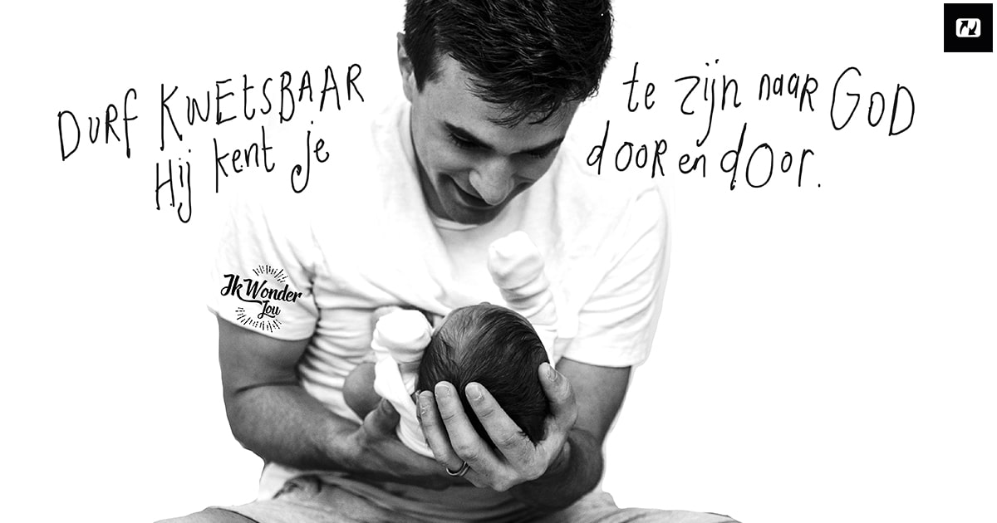

Slide 2


Slide 3
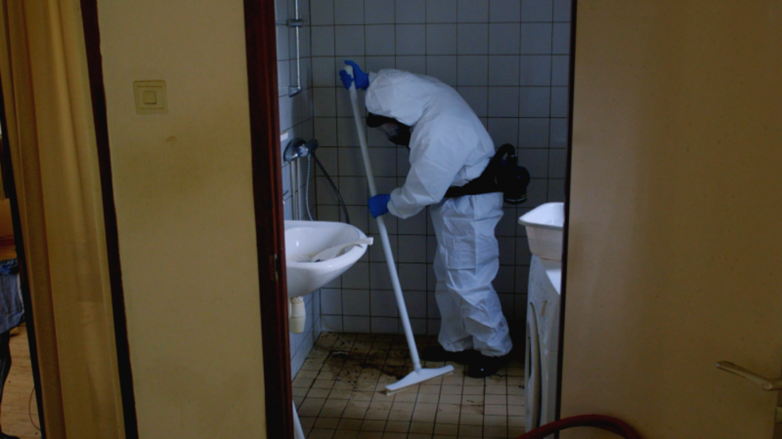

Slide 4
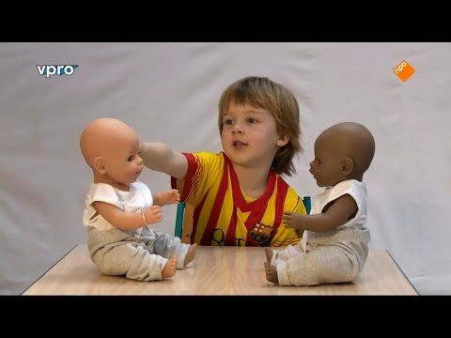
Ervaringen van verschil

Slide 5
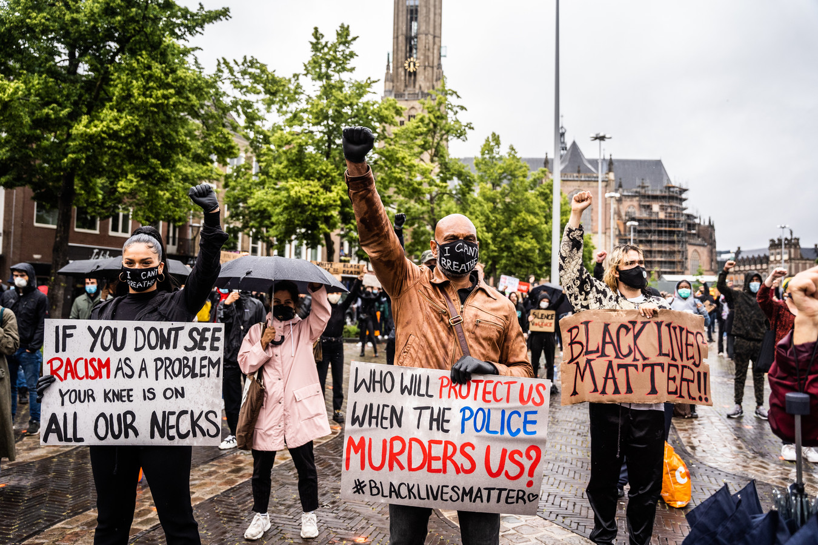
Kom in actie

Slide 6
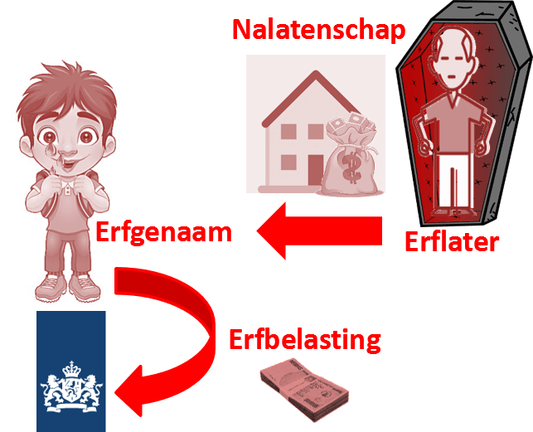
Jezus geeft ons allemaal de beste plek

Slide 7
Verwerkingsvragen
Hoe is het om met jouw huidskleur in Nederland te wonen
Hoe speelt racisme een rol in jouw leven?
‘Door Jezus allemaal op de beste plek’ …

